Slide 1
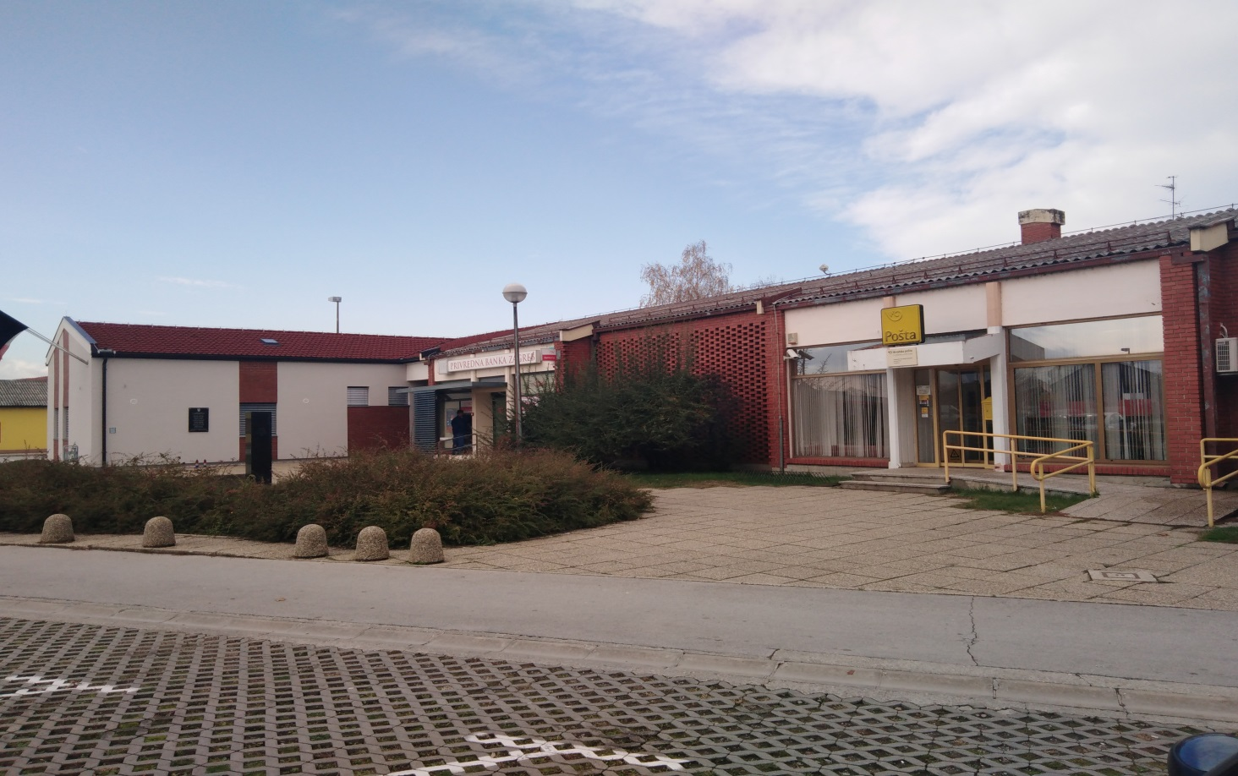
NEDELIŠĆE

Slide 2
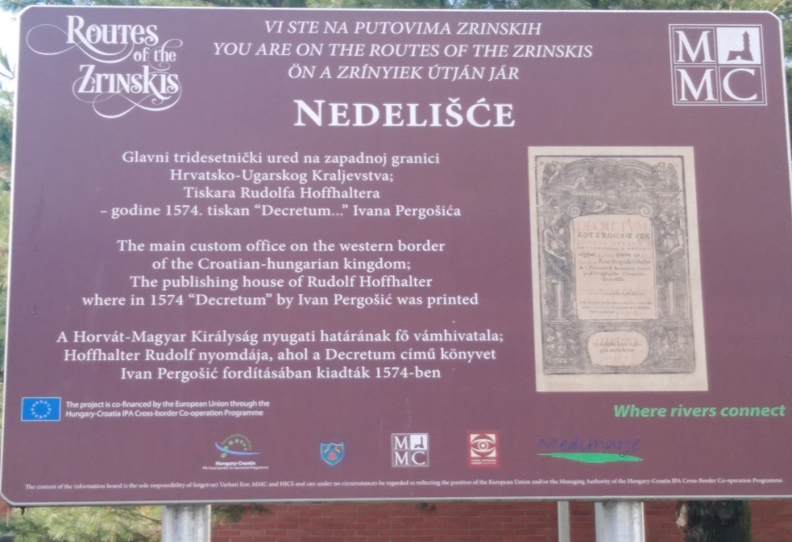
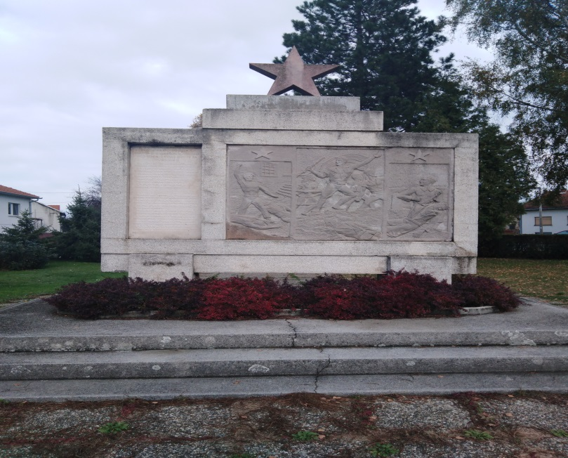
POVIJEST NEDELIŠĆA
Nedelišće je dobilo ime po danu nedelja kad se slavi Presveto Trojstvo. Prvi put se ime Nedelišće spominje 1226. u darovnici kralja Bele IV. .U Nedelišću je 1489.godine otvorena carinarnica ili tridesetnica a od 1570.do 1586. djelovala je jedna od prvih hrvatskih tiskara .
U vrijeme Zrinskih(1546. do 1691) godine bilježi se demografski i gospodarski uspon Nedelišća.
U 15. stoljeću Nedelišće se vodi kao grad(Civitatis Nedelicensis).

Slide 3
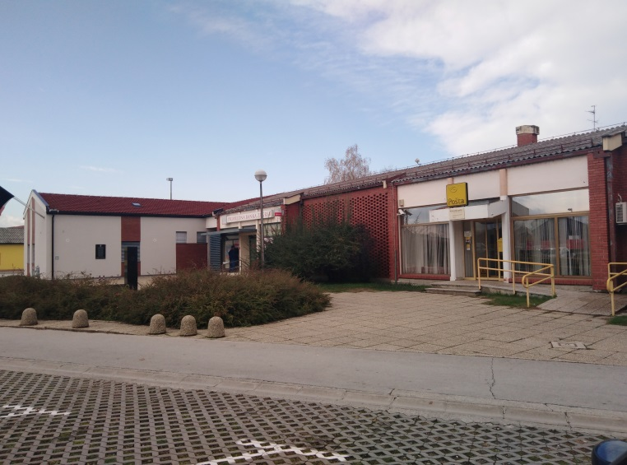
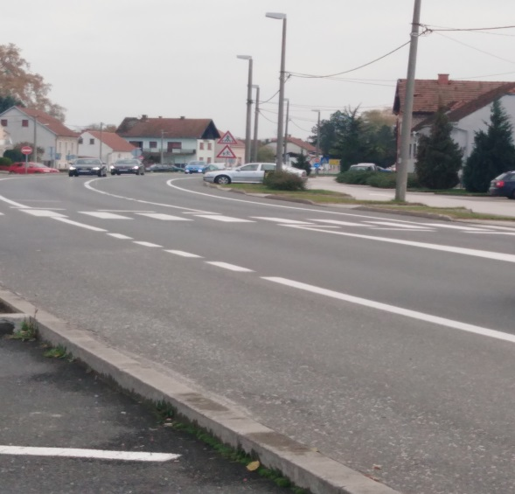
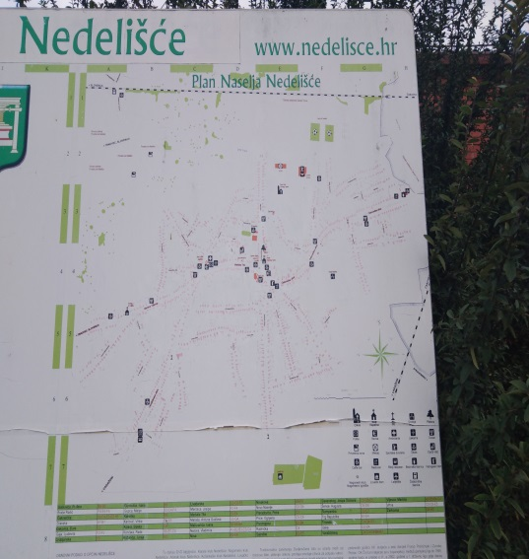
SADAŠNJOST NEDELIŠĆA
Nedelišće se nalazi u Općini Nedelišće i drugo je po veličini u Međimurju .
Ima 4.417 stanovnika i nalazi se na glavnoj prometnici između Čakovca i Varaždina. Okruženo je selima: Pretetinec, Dunjkovec, Pušćine,Gornji Hrašćan, Strahoninec i grad Čakovec.
Nedelišće je raspoređeno po ulicama a najveće su Čakovečka i Varaždinska
Ulica. U Nedelišću djeluje: KUU Seljačka sloga, Pjevački zbor Josip Vrhovski,udruga poduzetnika i obrtnika te mnogobrojne udruge građana.

Slide 4
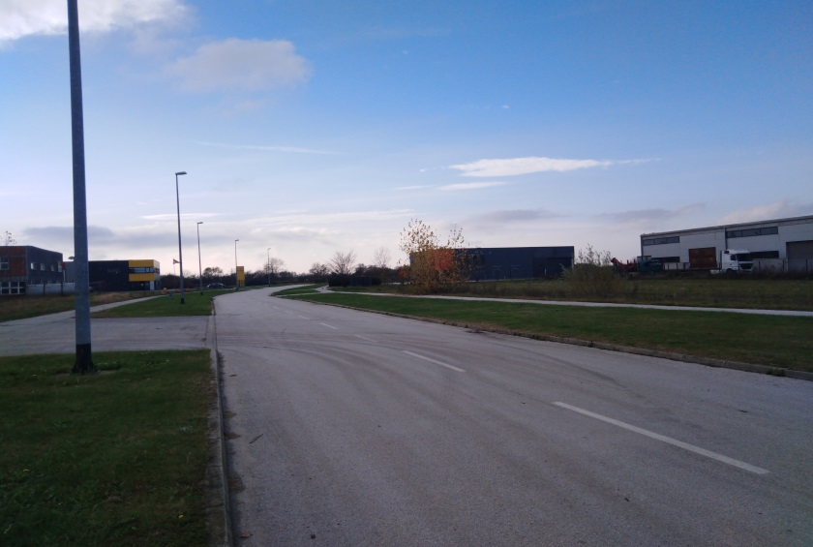
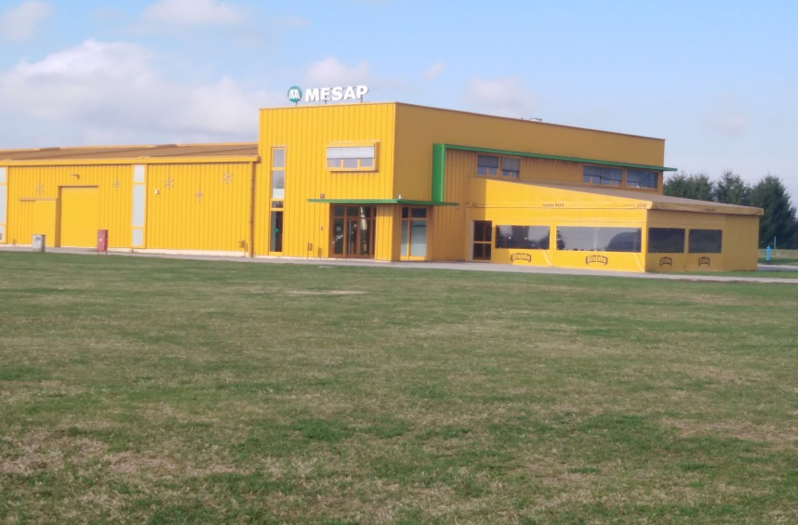
GOSPODARSTVO NEKAD I DANAS
U srednjem vijeku Nedelišće se razvilo kao trgovište sa sajmovima i obrtnicima a oko crkve su živjeli razni zanatlije trgovci i drugi poduzetnici.
U današnje vrijeme stanovništvo Nedelišća zaposleno je u različitim tvrtkama proizvodne i uslužne djelatnosti dok se manji dio bavi poljoprivredom. Svake godine u Nedelišću se održava Mesap-Međimurski sajam poduzetništva koji se prvi put održao 1999.godine.2000 godine održana je prva stočarska izložba( goveda, koza, svinja i malih životinja).2003 godine pri put je održan Sajam vina i vinarske opreme.

Slide 5
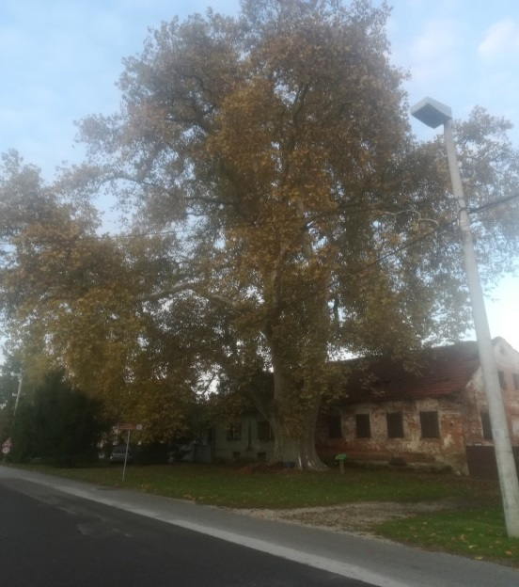
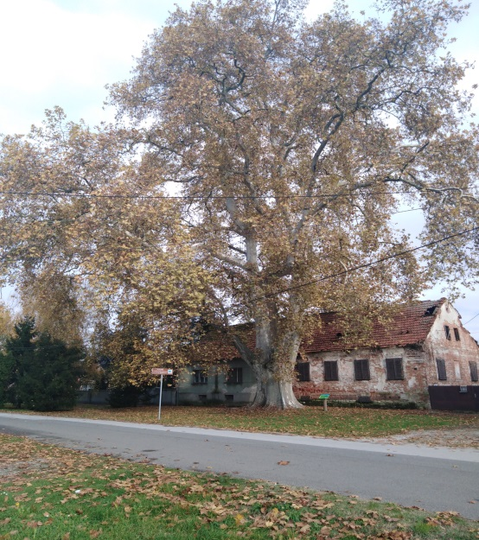
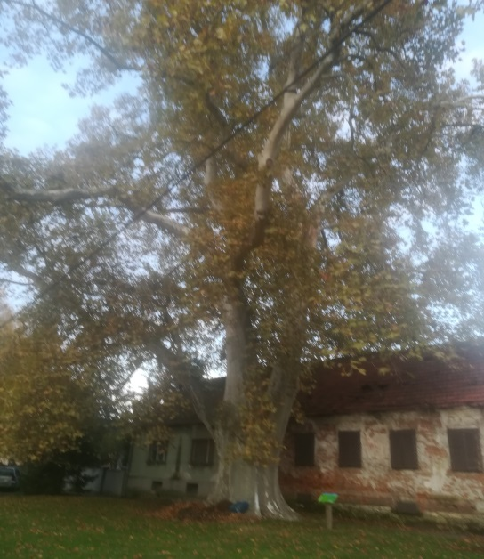
PLATANA
Platana se nalazi u središtu Nedelišća . 4 veljače 1963 proglašena je najstarijim
zaštićenim prirodnim objektom u Međimurju.
Javorolisna Platana nastala je križanjem dviju vrsta: azijske i američke Platane.
Stara je preko tristo godina.
U donjem djelu opseg joj je šest i pol metara a predviđaju da može rasti još stotinu godina i dulje.
Službeni je spomenik parkovne arhitekture.

Slide 6
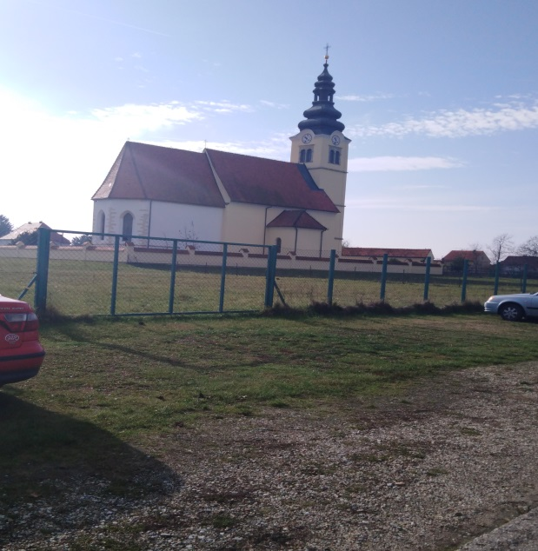
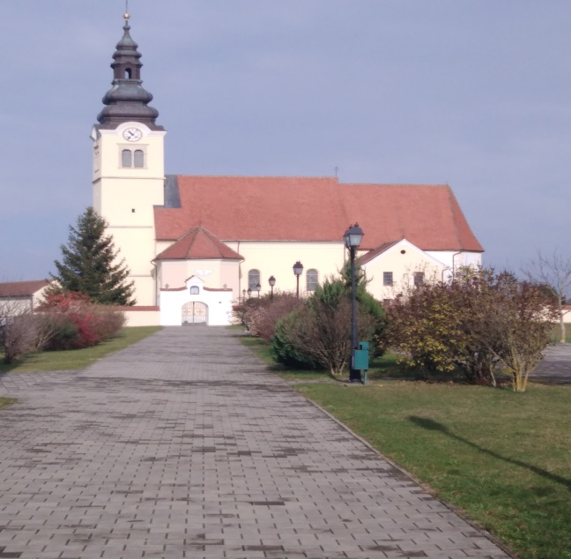
CRKVA PRESVETOG TROJSTVA
Župna crkva Presveto Trojstvo nalazi se na rubu naselja Nedelišća.
Izgrađena je 1460 godine.
Sjeverna kapela i sakristija sagrađeni su u 19 stoljeću .1912.godine crkva je potpuno renovirana te je dobila vitraje te oltar sveta tri kralja.
Danas pripada varaždinskoj biskupiji i dio je gornjeg Međimurskog dekanata.
Od 7639 stanovnika na tom području njih 7 tisuća su vjernici.

Slide 7
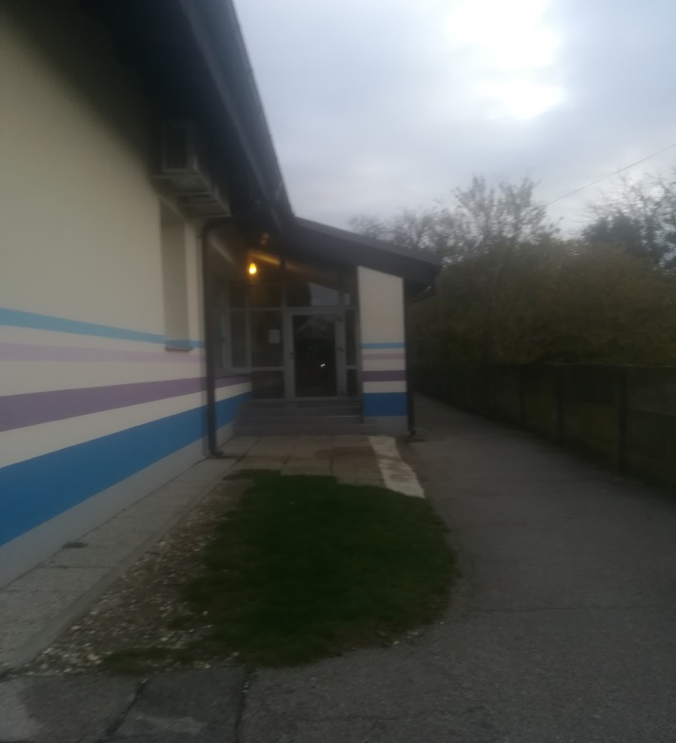
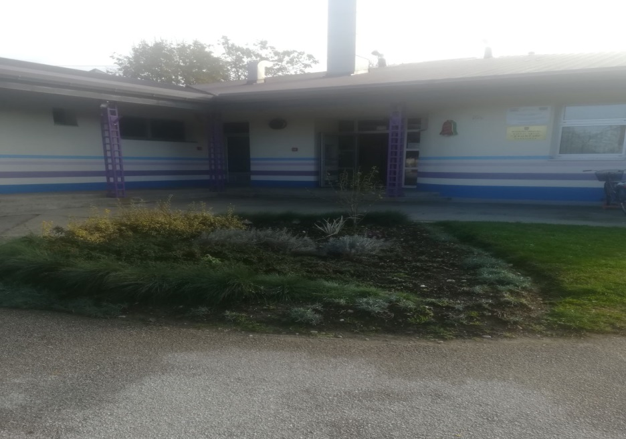
DJEČJI VRTIĆ ZVONČIĆ
Dječji vrtić Zvončić je općinski vrtić i polaze ga djeca iz Pretetinca , Dunjkovca, Slakovca, Macinca, Gornjeg Hrašćana, Trnovca, Črečana, Pušćina,i Nedelišća.
Sagrađen je 1988.godine a dograđen je 1995.
31.8.2019 je završena energetska obnova vrtića.
Vrtić polazi oko 160 djece u 6 skupina.

Slide 8
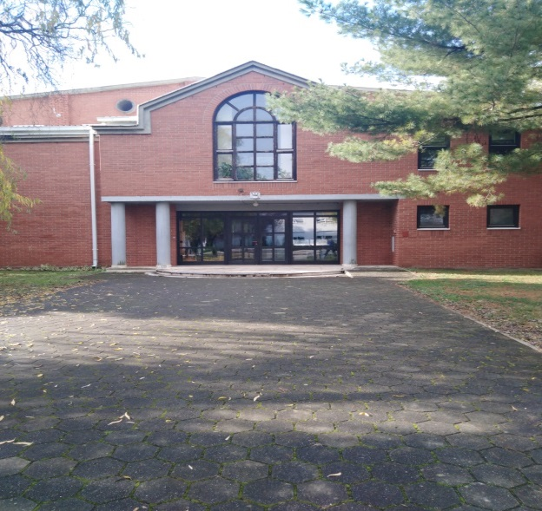
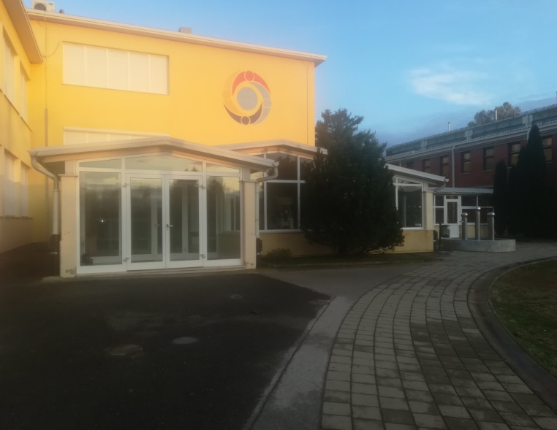
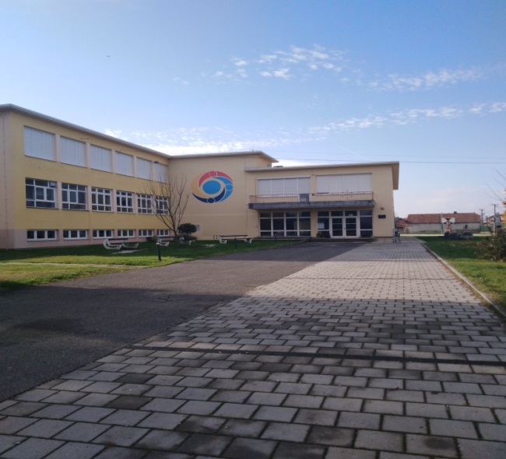
Oš Nedelišće
Osnovna škola Nedelišće je jedna od najstarijih škola u Međimurju.
Prvi put se spominje u 17 stoljeću.
Današnja školska zgrada sagrađena je 1962.godine.
Uz matičnu školu Nedelišće rade i dvije područne škole:Pš Dunjkovec i Pš Pušćine.
Oš Nedelišće polazi 594 učenika od toga razrednu nastavu polazi 296 učenika
a predmetnu nastavu 293 učenika.

Slide 9
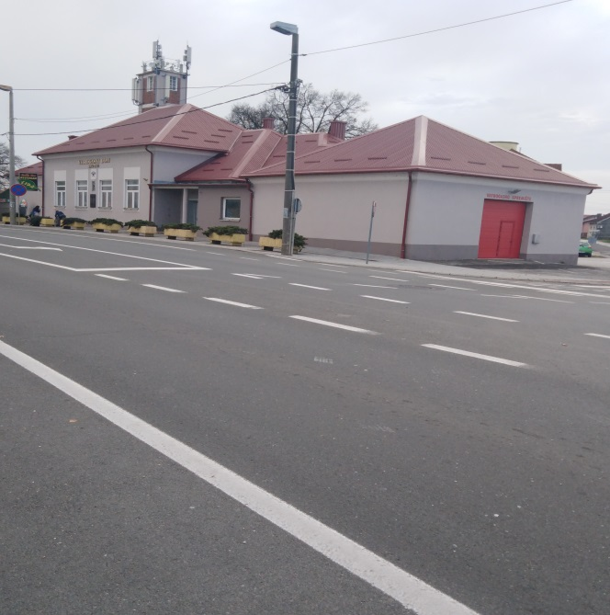
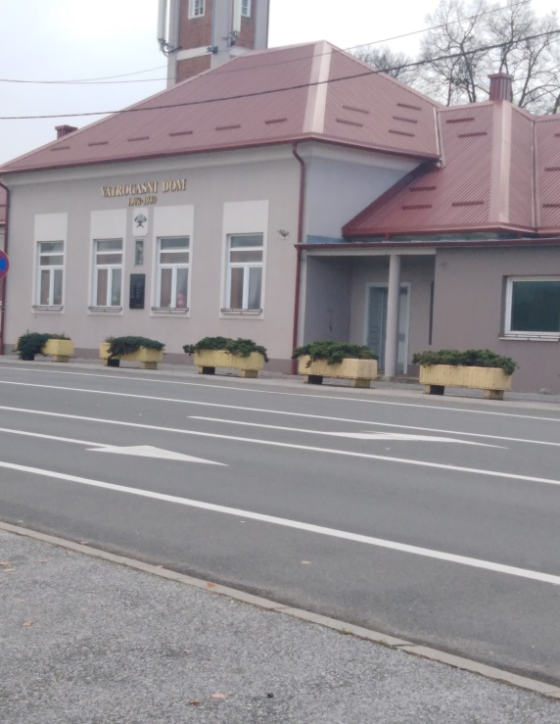
DVD NEDELIŠĆE
Dobrovoljno vatrogasno društvo Nedelišće osnovano je 1908 godine i najstarije u općini Nedelišće .1934 započela je gradnja vatrogasnog doma .1875.godine u Nedelišću se dogodio katastrofalan požar u kojem je potpuno izgorjela ulica Pijac ( sadašnja ulica Trg Republike i dio ulice Maršala Tita).
Danas ima oko 150 članova a od čega je više od 50 mladih .

Slide 10
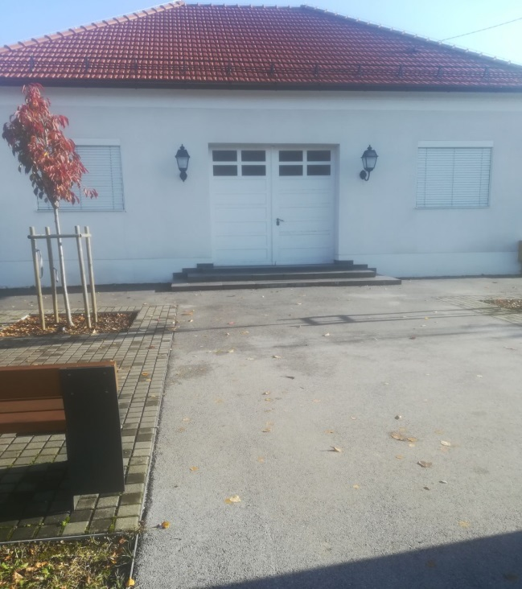
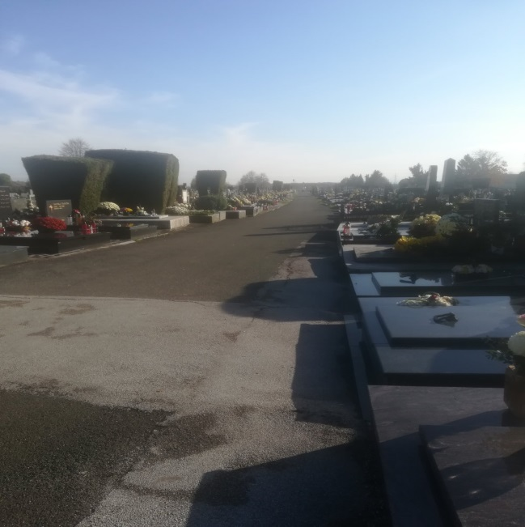
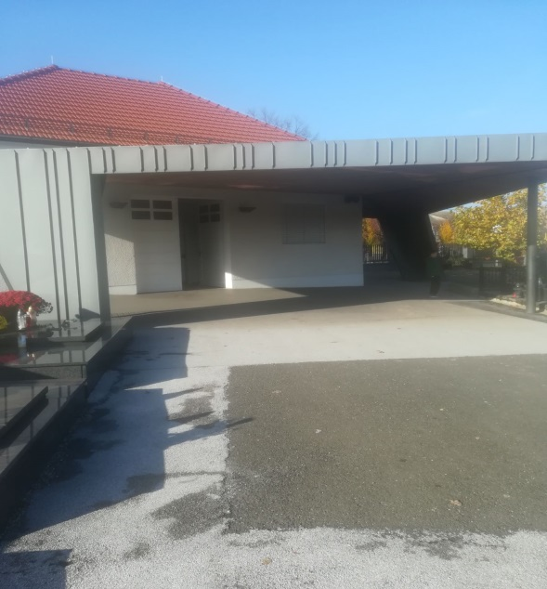
GROBLJE NEDELIŠĆE
Mjesnom groblje u Nedelišću posljednje počivalište je za mještane sela Nedelišće, Pretetinec , Dunjkovec , Pušćine,Slakovec i Strahoninec.
16 srpnja 2014 godine započela je obnova mrtvačnice i dogradnja nadstrešnice na groblju u Nedelišću.

